Slide 1
Notes:
Inledning
Denna rapport syftar till att ge en helhetsbild av kompetensutmaningen som arbetsgivarna i välfärden står inför, samtidigt som vi vill visa vad kommuner och regioner gör – och kan göra – för att möta utmaningen.
Rapporten är en kortversion av Möt välfärdens kompetensutmaning – Rekryteringsrapport 2020. Den består av två delar, i den första delen redovisas rekryteringsprognosen, som beskriver hur behoven av anställda i välfärden förändras samt hur många som förväntas gå i pension under perioden 2019–2029. I den andra delen redovisas SKR:s strategier för att möta den kompetensutmaning som prognosen beskriver.
Prognosen tas fram av Sweco på uppdrag av SKR. Den bygger på SKR:s personalstatistik fr ån november 2019 och Statistiska Centralbyråns (SCB) befolkningsprognos från april 2020. Prognosen fångar inte upp osäkerheter i form av konjunktursvängningar, kriser eller andra externa faktorer, som kan på verka behovsutvecklingen. Inte heller tar prognosen hänsyn till utveckling av arbetssätt eller arbetsorganisationer som uppstår i kommuner och regioner. Det innebär att effekterna av coronapandemin vad gäller förändrade arbetssätt och nya lösningar inte ingår i prognosen.
För den som vill veta mer finns det utförliga beskrivningar i rapporten Möt välfärdens kompetensutmaning – Rekryteringsrapport 2020 som finns på SKR:s hemsida.
Sveriges viktigaste jobb finns i välfärden
I rapporten presenteras en prognos över behovsökningen av anställda samt
pensionsavgångar de kommande tio åren, samt nio strategier för att möta kompetensutmaningen.
Rapporten är en del av SKR:s satsning Sveriges Viktigaste Jobb.
Satsningen syftar till att öka kunskapen om välfärdsjobben och om kommuner och
regioner som arbetsgivare. Tidigare poddar och rapporter på samma tema:
> Digitalisering i välfärden – Attityder och erfarenheter bland medarbetare
och studenter (2020).
> Personalen i välfärden – Personalstatistik för kommuner
och regioner 2019 (2020).
> Mitt i livet – Attityder till jobb, yrkesväxling och ett förlängt arbetsliv (2019).
> Unga om välfärdsjobben – En studie om ungas attityder och intresse
för välfärdsjobben (2019).
> Sveriges Viktigaste Jobb-podden.
Rapporten är framtagen av Bodil Umegård, Johanna Öqvist och Somia Frej, och
underlag är framtagna av Sophia Olofsson och Johannes Johansson, avdelningen
för arbetsgivarpolitik.

Slide 3
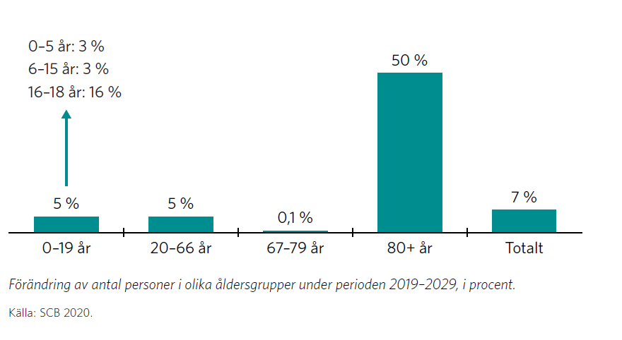
Kraftig ökning av personer över 80 år
Notes:
2029 kommer det att finnas drygt 800 000 personer som är 80 år
och äldre. Det innebär en ökning med 50 procent från 2019. Det
är också under det här decenniet den stora gruppen 40-talister
fyller 80 år. Gruppen ökar både mer och i högre takt än unga och
de i arbetsför ålder. Efter 2029 fortsätter gruppen öka men i lägre
takt. Det är alltså under 2020-talet utmaningen med den åldrande
befolkningen är som störst. Däremot blir ökningen av barn och
unga betydligt mindre än i tidigare prognoser.

Slide 4
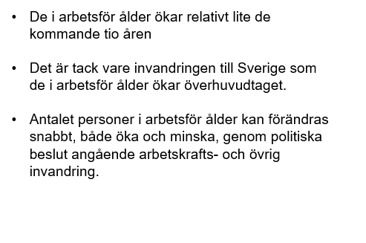
Personer i arbetsför ålder har ökat genom invandring
Notes:
Ett grundläggande problem för välfärdens kompetensförsörjning
är att de som är i arbetsför ålder, 20–66 år, ökar relativt lite de
kommande tio åren.
Det är tack vare invandringen till Sverige som de i arbetsför
ålder ökar överhuvudtaget. Antalet personer födda i Sverige i
denna åldersgrupp minskar istället med 100 000 de kommande
tio åren.
Antalet personer i arbetsför ålder kan förändras snabbt, både
öka och minska, genom politiska beslut angående arbetskrafts och
övrig invandring.

Slide 6
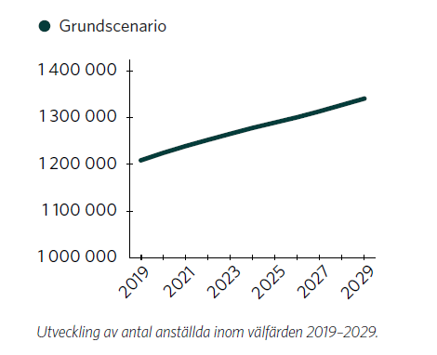
Ökning av anställda och pensionsavgångar
Om inget förändras blir den årliga behovsökningen:
13 200 samtidigt som
33 600 beräknas gå i pension årligen
Notes:
Om ingenting förändras i sättet att arbeta så leder den åldrande
befolkningen till att antalet anställda i välfärden, inklusive privata
utförare, behöver öka med 132 000 personer fram till 2029. Det
motsvarar en årlig ökning om 13 200 personer, motsvarande
drygt en procent (1,1 %). Utöver behovsökningen av anställda
beräknas cirka 336 000 gå i pension de kommande tio åren,
33 600 per år.
Behovsökningen av anställda är ungefär lika stor i kommuner
som i regioner, runt en procent per år – om arbetet fortsätter att
utföras på samma sätt som idag. Men inom kommunerna skiljer
sig behoven betydligt mellan olika områden, vilket hänger ihop
med utvecklingen av befolkningsgrupperna. Behovsökningen är
mer än dubbelt så stor inom vård och omsorg som i kommunen
i snitt. Inom förskola och skola är behovsökningen relativt liten
då ökningen av barn i förskole- och skolålder är förhållandevis
låg fram till 2029.
Denna prognos omfattar behovsökning och pensionsavgångar.
Behovsökningen visar hur antalet
anställda i välfärden behöver öka
på grund av befolkningsförändringar,
det är med andra ord en utökning av
antal anställda. Dessutom redovisas
hur många personer som beräknas
gå i pension och därmed hur många
som kan komma att ersättas.

Slide 7
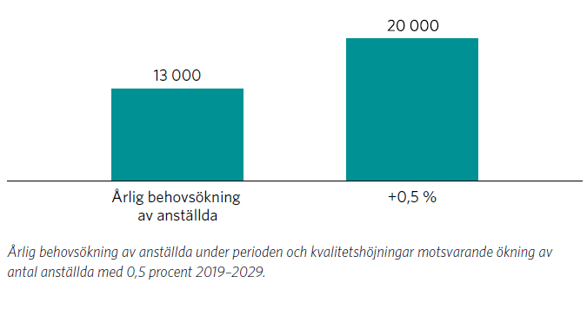
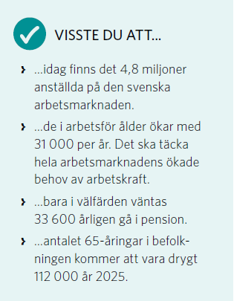
Högre kvalitet i välfärden genom nya lösningar
Notes:
Kostnaderna i kommuner och regioner har historiskt ökat med i
snitt 0,5–1 procent mer än vad som kan förklaras av den demografiska
behovsutvecklingen. Den kanske viktigaste förklaringen
är att kraven på välfärdstjänster ökar när invånarnas inkomster
och köpkraft stiger. Förväntningar på fortsatt höjd kvalitet i välfärden
kommer inte att vara möjliga att infria enbart genom att
öka antal anställda. Det kommer i stället att behöva ske med
hjälp av nya lösningar; samarbeten, arbetssätt och ny teknik.

Slide 8
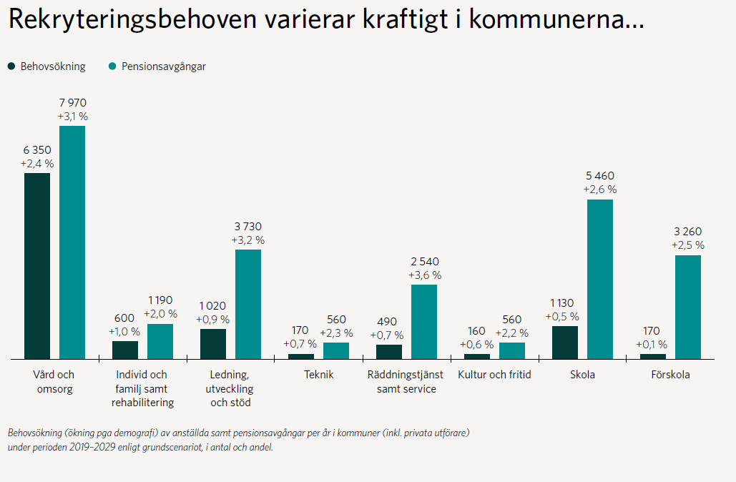
Notes:
…vård och omsorg ökar mest
Om ingenting förändras, visar grundscenariot att behovsökningen
av antalet anställda inom kommunerna uppgår till 1,1 % per år,
eller 10 200 personer till och med år 2029.2 Det är en stor ökning,
även om den är mindre än vad tidigare prognoser visat och främst
är koncentrerad till vård och omsorg, som ökar med 2,4 %.
Ökningen inom vård och omsorg med cirka 6 300 personer per år
fördelas med dagens indelning på: 3 200 undersköterskor och
900 vårdbiträden som främst arbetar inom äldreomsorgen samt
1 500 stödassistenter som främst återfinns inom funktionshinderområdet.
Utöver de ökade behoven beräknas nära 8 000 personer
gå i pension3 varje år. Andelen pensionsavgångar i kommunerna
ligger i snitt på 2,8 % per år. Trycket är lägre på förskola och skola.
Trots det måste ett stort antal pensionsavgångar hanteras. Sedan
en tid tillbaka har rekryteringsläget varit bekymmersamt för flera
yrkesgrupper även där.
6300 personer: per år, så många fler behövs
inom kommunernas vård och omsorg, om inget ändras.
3 av 5: av de 13 200 kommer behövas inom kommunernas
vård och omsorg.

Slide 9
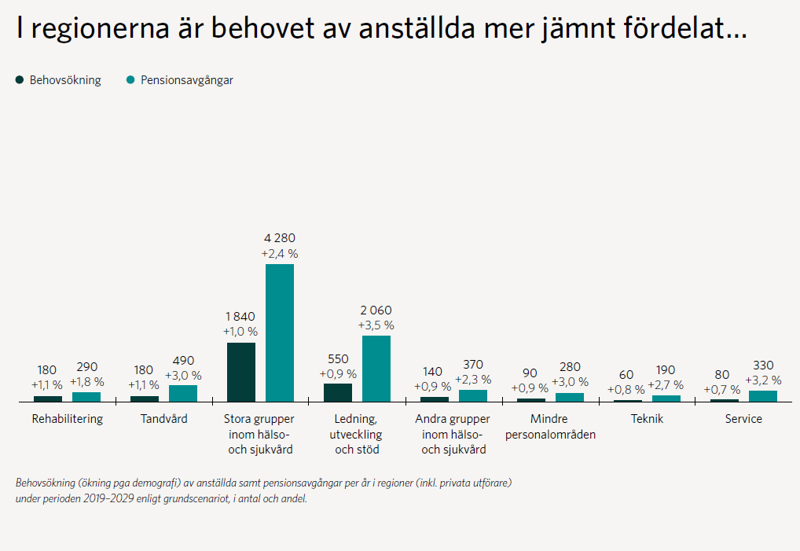
Notes:
…ökningen är störst inom hälso- och sjukvården,
rehabilitering och tandvård
Inom regionerna är behovsökningen av anställda
jämnare mellan de olika personalområdena.4 I hälso- och
sjukvården ökar behoven relativt mycket med
omkring en procent årligen – drygt 1 800 personer
per år. Det innebär ca 400 läkare, 800 sjuksköterskor
och 600 undersköterskor årligen (allt annat lika). Antalet
pensionsavgångar beräknas dessutom till drygt
4 000 per år. Rekryteringsläget för flera av dessa
grupper har varit bekymmersamt sedan en tid tillbaka.
En stor ökning av behovet av anställda återfinns också
inom områdena rehabilitering och tandvård som
också ökar med omkring en procent per år, om inget
förändras. Omställningen mot en nära vård med mer
förebyggande
och rehabiliterande insatser kommer
sannolikt också att öka behovet inom exempelvis
rehabilitering.
Behovsökningen av personal inom tandvården motsvarar
omkring 200 personer per år, där hälften utgörs
av tandläkare och hälften av tandsköterskor.
Andelen pensionsavgångar i regionerna ligger i snitt
på 2,8 procent per år. Inom personalgrupperna ledningsarbete
(3,8 %), administratörer (3,7 %), tandsköterskor
(3,8 %), köks- och måltidsarbete (3,8 %)
är andelen högre.
I denna rapport är SKR:s personalgrupper grupperade i personalområden. Läs mer om hur stor behovsökningen respektive pensionsavgångarna är i respektive personalgrupp i Möt välfärdens kompetensutmaning – Rekryteringsrapport 2020 som finns på SKR:s hemsida.

Slide 10
Tre scenarier – så kan kommuner och regioner minska behovsökningen och antalet pensionsavgångar
Notes:
Det finns mycket kommuner och regioner gör, och kan
göra, för att minska de ökade rekryteringsbehoven.
Det handlar om att skapa förutsättningar för att få fler
att vilja och kunna jobba heltid och förlänga yrkeslivet.
Nya lösningar genom till exempel förändrade arbetssätt
och teknik kan också minska behoven.
Nya lösningar: Ändrade arbetssätt och teknologi
minskar personalbehoven
Utöver ett ökat heltidsarbete kan även nya arbetssätt
och användande av ny teknologi minska behovsökningen
av anställda i välfärden. Det är också vad
kommuner och regioner har gjort under de senaste
åren – och inte minst under coronapandemin 2020.
Om kommuner och regioner effektiviserar välfärdstjänsterna
med 0,5 % per år skulle det minska behovsökningen
av anställda med omkring 6 500 personer
varje år. Det är svårt att säga i vilken takt och utsträckning
det kommer ske i olika delar av välfärden,
men scenariot visar på potentialen.

Slide 11
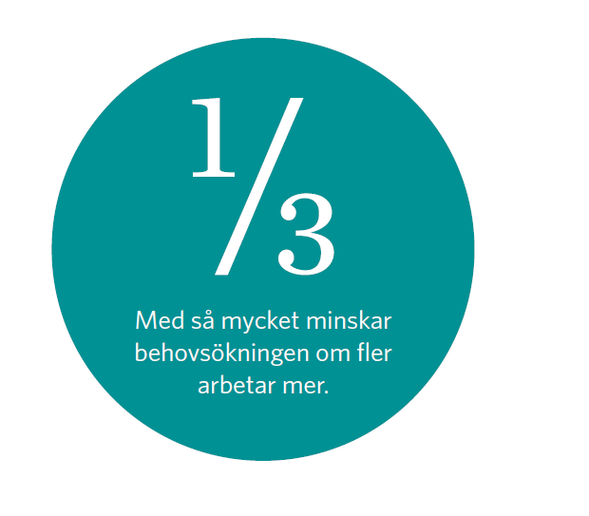
När fler arbetar mer minskar behoven av rekryteringar
Notes:
Under 2019 arbetade medarbetarna i kommuner och regioner
mer än tidigare. Det beror främst på att fler arbetar heltid men
också att deltidsanställda har gått upp i tid. Deltidsarbete är
fortfarande betydligt vanligare i välfärden än i de flesta andra
branscher och därmed finns en potential för att möta kompetensutmaningen.
Ett sätt att redovisa hur mycket personalen arbetar är genom
den genomsnittliga sysselsättningsgraden, som visar hur mycket
medarbetarna arbetar i procent av heltid. De senaste tio åren har
sysselsättningsgraden (SSG) ökat med cirka tre procentenheter,
vilket motsvarar ungefär 3 000 anställda per år i kommuner och
regioner. I scenariot antas den genomsnittliga sysselsättningsgraden
gradvis öka från 92 till 95 procent i alla ålders- och personalgrupper,
det vill säga lika mycket som under de senaste tio åren.

Slide 12
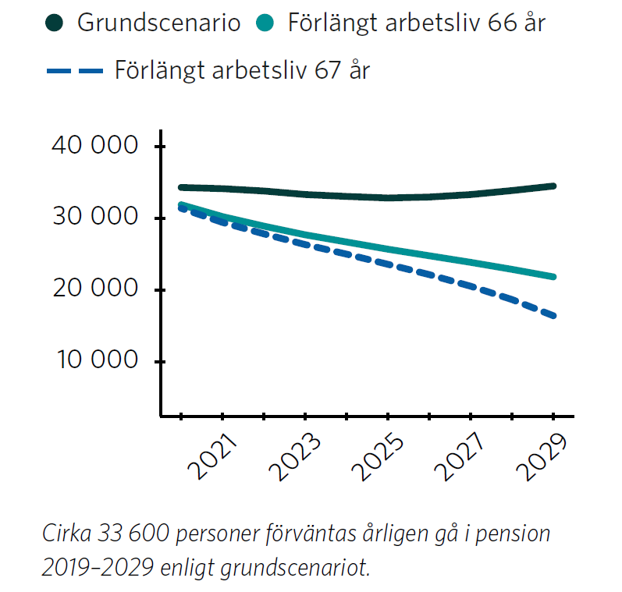
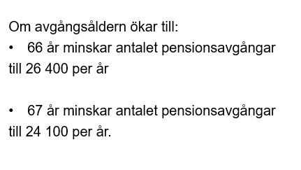
Förlängt arbetsliv minskar pensionsavgångarna
Notes:
Antalet medarbetare som är 65 år och äldre har mer än fördubblats
i kommuner och regioner de senaste tio åren. En av tre
medarbetare över 55 år tror också att de kommer gå i pension
vid 67 års ålder eller senare. Förutom att normen om när arbetslivet
avslutas förskjuts så innebär de närmaste tio åren att lagstiftningsändringar
är föreslagna och kan träda i kraft, vilket i sin
tur tros skynda på benägenheten att arbeta längre. Om avgångsåldern
fram till 2029 gradvis ökar till:
> 66 år minskar det förväntade antalet pensioneringar
till 26 400 per år i välfärden.
> 67 år minskar det förväntade antalet pensioneringar
till 24 100 per år i välfärden.

Slide 13
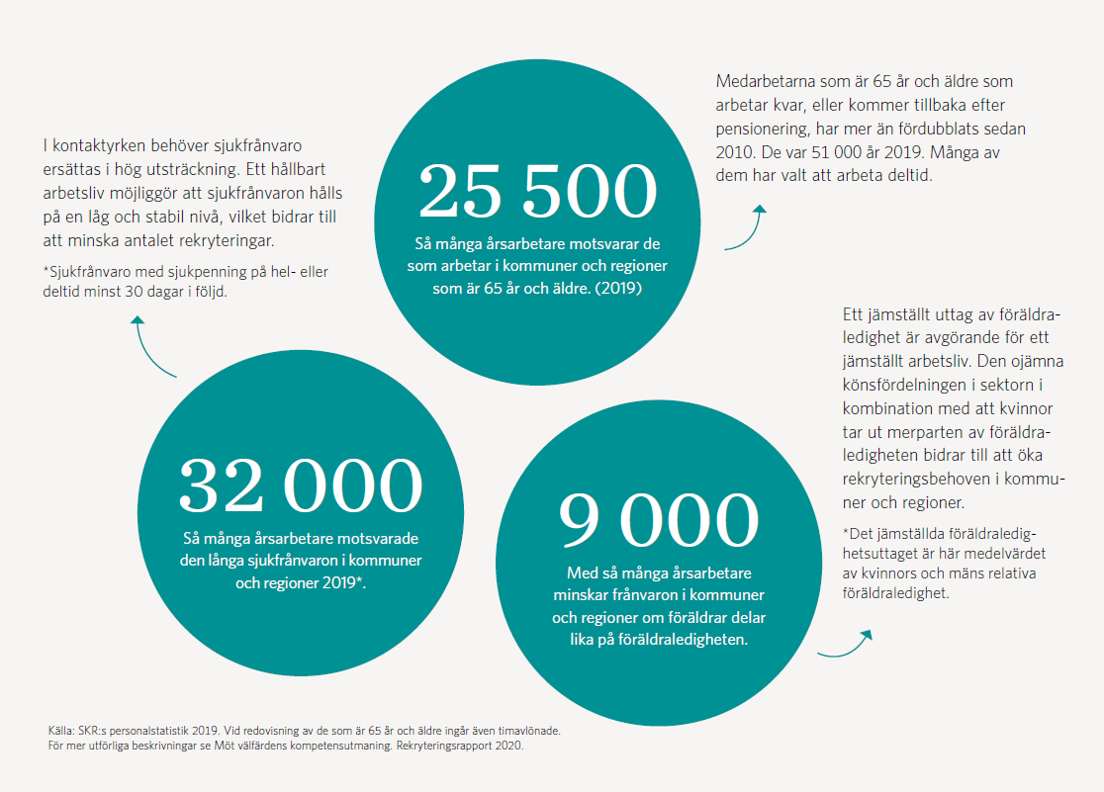

Slide 14
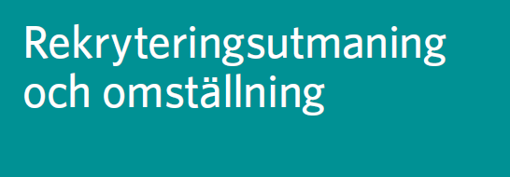

Slide 15
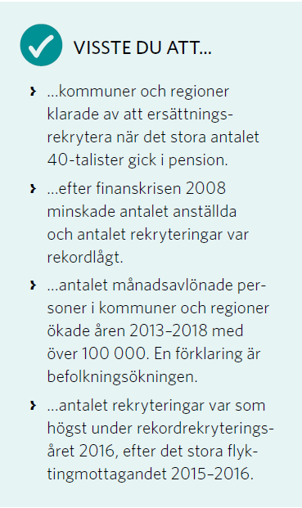
Kommuner och regioner har klarat tidigare rekryteringsutmaningar
Notes:
Kommuner och regioner har hanterat flera stora rekryteringsutmaningar tidigare
Under perioden 2005–2019 har antalet anställda i kommuner och regioner både minskat och ökat. 2019 fanns 77 000 fler anställda
än 2005. De allra flesta personalgrupper inom kommuner och regioner har ökat i antal de senaste tio åren. Under samma
period har antalet sysselsatta i privat regi inom kommunala välfärdstjänster ökat från 90 000 till 160 000.5
Varje år rekryterar kommuner och regioner många nya medarbetare
Behovet av rekryteringar kommande år ligger inte i nivå med rekordrekryteringsåren 2015–2017 men det är betydligt fler rekryteringar än vad det varit i genomsnitt de senaste 15 åren.
De kommande tio åren beräknas antalet nya rekryteringar till kommun- och regionsektorn vara cirka 115 000 personer per
år, om inget förändras.

Slide 17
Notes:
Kommande år beräknas antalet anställda i kommuner och regioner
att fortsätta öka, samtidigt som det kommer att vara hård
konkurrens om arbetskraften. Arbetsgivare i kommuner och regioner
kommer därför att behöva lägga större fokus på att behålla
medarbetare och jobba med omställning.
Det handlar också om hur befintliga medarbetare används; vad
krävs för att de ska arbeta heltid? Kunna och vilja arbeta längre?
Fylla på med kompetens och lära nytt senare i arbetslivet?
Nio strategier. Nio möjligheter.
Här beskrivs nio strategier som visar vad kommuner och regioner
kan göra och gör för att möta kompetensutmaningen. Syftet är
att visa på flera möjliga sätt för kommuner och regioner att ta
sig an eller intensifiera arbetet – idag och framöver.
Strategierna har reviderats för att bättre möta förändrade förutsättningar
och ökade behov av välfärd som präglar 2020-talet.
Strategierna är indelade i tre områden, som i sin tur innefattar tre strategier.
Kompetens- och omställningsavtalet – KOM-KR
Ett unikt avtal på svensk arbetsmarknad
trädde i kraft under våren
2020. Avtalet slöts av samtliga
parter6 och gäller kommuner,
regioner och medlemmar i Sobona.
Syftet med a vtalet är att möta så väl
verksamhetens kompetensförsörjningsbehov
som verksamhetens och
arbetstagarens behov av omställning.
Med fokus på behovet av att bredda,
specialisera och skifta kompetens
hos tillsvidareanställda och visstidsanställda
medarbetare ger avtalet
arbetsgivarna verktyg att möta de
kommande behoven i verksamheten
samtidigt som höjd kompetens hos
medarbetarna ökar möjligheterna
till karriärutveckling. Avtalet förvaltas
av Omställningsfonden.

Slide 18
Notes:
För att stå sig i den hårda konkurrensen om arbetskraft behöver
kommuner och regioner fortsätta att vara attraktiva arbetsgivare.
Det är centralt både för att nå framtida medarbetare och nya
grupper, men också för att nuvarande medarbetare ska utvecklas,
vara engagerade och göra ett bra jobb.
Många efterfrågar meningsfulla arbeten, de finns i välfärden!
Ett strategiskt arbete med kompetens- och karriärutveckling
bidrar till såväl ökat engagemang bland medarbetarna, som
till verksamhetens utveckling och kvalitet. Att medarbetarnas
engagemang, kunskap och erfarenheter tillvaratas ställer stora
krav på chefer och ledare – som behöver goda organisatoriska
förutsättningar.
Lyft fram verksamhetens resultat – en verksamhet som är framgångsrik
upplevs som attraktiv av både befintliga och potentiella
medarbetare.

Slide 19
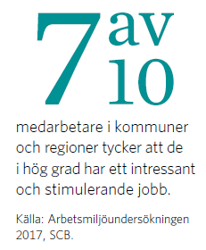
Notes:
Ett arbete i välfärden innebär ofta ett komplext uppdrag i en föränderlig
värld.
Medarbetare i välfärden – såväl nya som erfarna – har en hög
kunskapsnivå och behöver få möjlighet till kontinuerlig kompetensutveckling.
Arbetsgivare kan stödja medarbetarnas utveckling genom en
rad olika insatser. För nya medarbetare är introduktion och tillgång
till mentorskap eller handledning viktigt. Att ha tid och
möjlighet för kollegialt lärande underlättar när nya kunskaper
ska omsättas i praktiskt arbete. Att skapa och visa modeller för
kompetens- och karriärutveckling ger medarbetarna chansen
att utveckla både sig själva och verksamheten – vilket samtidigt
gör jobben mer attraktiva.
Kompetensutveckling och omställning underlättar både för
medarbetarna att ta sig an nya eller förändrade arbetsuppgifter
såväl som för verksamhetens utveckling.

Slide 20
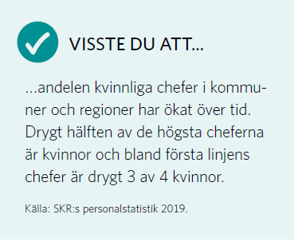
Notes:
Kommuner och regioner erbjuder sina chefer möjlighet att leda
och samarbeta med kompetenta och välutbildade medarbetare.
Få branscher har dessutom så meningsfulla och viktiga uppdrag
som välfärden.
Goda organisatoriska förutsättningar och stödstrukturer är viktigt
för att det ska vara utvecklande och hållbart att vara chef. Det
handlar bland annat om antalet underställda medarbetare, tillgång
till administrativt och tekniskt stöd, närhet till närmsta chef
för dialog samt tillgång till arenor där chefer kan mötas och ge
varandra stöd.
Ledarskapet är avgörande för välfärdens möjligheter att attrahera
och behålla kompetenta och engagerade medarbetare. För
att utveckla välfärden behövs chefer som kan leda och driva förändring
tillsammans med sina medarbetare. En avgörande roll
spelar de chefer som finns närmast brukare, patienter, elever
och invånare.
Välfärden har inte råd att missa bra chefer. Det är viktigt att kvalitetssäkra
att de kriterier och processer som används för att identifiera
och rekrytera chefer gynnar mångfald och jämställdhet.

Slide 21
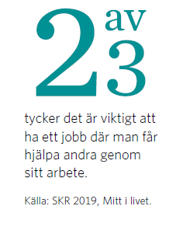
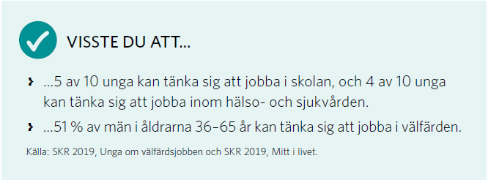
Notes:
Välfärdens arbetsgivare behöver se och ta tillvara all kompetens.
Samtidigt som kompetensbehoven är stora finns många
personer som står långt ifrån arbetsmarknaden. Arbetsgivare
spelar en viktig roll genom att tidigt knyta kontakt och möjliggöra
praktik och anställning. Det gör att personerna kan få
nödvändiga erfarenheter för rätt jobb.
Jämställda arbetsplatser är attraktiva arbetsplatser för både
kvinnor och män. Idag är fyra av fem anställda i kommuner och
regioner kvinnor.
Ta vara på intresset hos unga men även intresset hos de som jobbar
i andra branscher. Informera om och låt fler pröva på jobben.

Slide 22
Notes:
Genom att tänka nytt och våga utmana det traditionella kan
arbetsgivaren hitta nya lösningar för att möta kompetensutmaningen.
Det handlar om att utveckla arbetssätt och att hitta
nya samarbeten så att varje medarbetares kompetens används
på ett ändamålsenligt sätt och att tekniken används smart. På
så sätt kan arbetsgivarna minska rekryteringsbehovet och samtidigt
möta invånarnas ökade krav på högre kvalitet i välfärden.
För att få till förändring är delaktighet, samverkan och ledarskap
centralt.
Det finns mycket att lära av den snabba omställning som skedde
när pandemin drabbade Sverige. Många verksamheter ställde
snabbt om exempelvis började lärare i gymnasieskolan distansundervisa,
från en dag till en annan. Hälso- och sjukvården organiserade
om hela verksamheter för att möta de ökade behoven
av intensivvård.

Slide 23
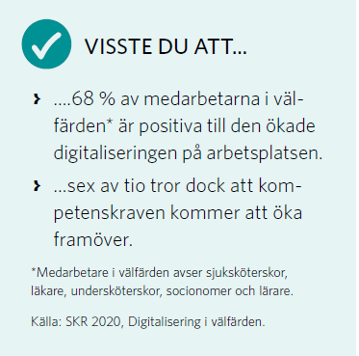
Notes:
Genom att använda tekniken smart kan invånare få en mer tillgänglig
välfärd av högre kvalitet. Samtidigt kan det minska rekryteringsbehoven.
Att utnyttja tekniken smart innebär att utmana det traditionella –
något som ställer stora krav på delaktighet, ledarskap och digital
kompetens. Syftet och vad som ska uppnås behöver vara tydligt.
Alla medarbetares digitala kompetens kommer att behöva utvecklas
kontinuerligt över tid och därutöver kommer antalet personer
med spetskompetens kopplat till digitaliseringens utveckling att
behöva öka.
En utvecklad styrning och organisation är centralt för att förändra
beteenden och arbetssätt med stöd av digital teknik. Genom samverkan
skapas delaktighet på alla nivåer i organisationen.
Tekniken är inget mål i sig. Den behöver användas som ett stöd
för att uppnå verksamhetens mål – den ska underlätta, avlasta och
stödja medarbetarna i deras arbete.

Slide 24
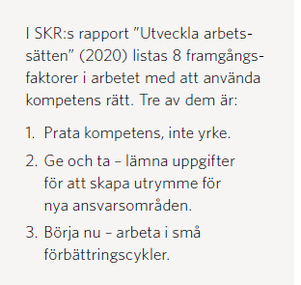
Notes:
Kompetensutmaningen kommer inte att lösas enbart genom
att rekrytera fler medarbetare. Det är viktigt att den kompetens
som finns i organisationen används och utvecklas utifrån verksamhetens
behov. När normer och gamla arbetssätt utmanas
kan den samlade kompetensen användas bättre.
Varje arbetsplats behöver gå igenom verksamheten utifrån de
arbetsuppgifter som behöver utföras för att nå verksamhetsmålen.
Genom att tillsammans med medarbetarna se över vad som
görs, vem som utför uppgifterna och hur arbetet genomförs kan
den samlade kompetensen användas på ett bättre sätt. Det kan
leda till att arbetsuppgifter kan flyttas mellan yrkesgrupper – eller
att nya yrkesgrupper och kompetenser som tidigare inte funnits i
verksamheten blir en del av lösningen.
Det kan också handla om att samla kompetenser i team med
syftet att använda kompetensen bättre.

Slide 25
Notes:
När resurserna är begränsade behöver värdeskapande och
meningsfulla samarbeten skapas för att möta medborgarnas
behov av välfärd. Kommuner och regioner behöver våga tänka
nytt och testa tillsammans!
Att undersöka möjligheter för samarbete över geografiska och
organisatoriska gränser är ett sätt att utveckla välfärden. Redan
nu finns många sådana samarbeten mellan och inom kommuner
och regioner. Det handlar om att samarbeta över och inom enhets-,
förvaltnings-, kommun- och regiongränser och exempelvis
dela på resurser och kompetenser.
Att samarbeta med omkringliggande aktörer såsom myndigheter,
lärosäten och civilsamhället kan bidra till att utveckla verksamheten
och nå verksamhetens mål.

Slide 26
Notes:
Ett hållbart arbetsliv är avgörande för att fler medarbetare ska
kunna och vilja arbeta mer och längre. Att arbeta med människor
gör jobben i välfärden attraktiva och meningsfulla. Samtidigt
medför detta också utmaningar.
Ett hållbart arbetsliv för alla medarbetare ställer stora krav på
arbetsgivarna att bedriva ett strukturerat och förebyggande arbetsmiljöarbete,
så att medarbetares engagemang tillvaratas samtidigt
som risken för ohälsa minskar. På så vis ökar arbetsgivarnas
möjligheter att hålla sjukfrånvaron på en låg och stabil
nivå, samtidigt som fler medarbetare har möjlighet att förlänga
sitt arbetsliv i takt med att fler lever längre.
Heltidsarbete som norm är en del av nyckeln till ökad jämställdhet
genom ökad närvaro på arbetsmarknaden. Att arbeta för att öka
heltidsarbetet är en viktig åtgärd för att minska skillnaderna mellan
män och kvinnor i arbetslivet samtidigt som verksamheternas tillgång
till kompetens stärks.

Slide 27
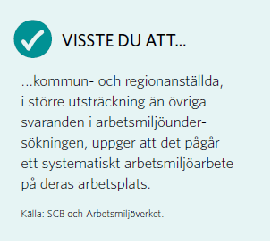
Notes:
Arbetsgivarna behöver skapa förutsättningar så att medarbetarna
kan upprätthålla det engagemang och den höga graden
av meningsfullhet som jobben innebär.
En betydande andel av yrkena i kommuner och regioner utgör
så kallade kontaktyrken. För att hantera utmaningarna med kontaktyrken
är långsiktigt systematiskt arbetsmiljöarbete (SAM) nyckeln.
För att lyckas i arbetsmiljöarbetet måste insatser göras utifrån
såväl hälsofrämjande och förebyggande som efterhjälpande och
rehabiliterande perspektiv. Åtgärder i ett systematiskt förebyggande
arbetsmiljöarbete ger ökade möjligheter till ett arbetsliv
med en god arbetsmiljö och en snabbare återgång i arbete för
de som befinner sig i sjukskrivning.
Arbetsmiljöarbete ska bedrivas i samverkan. Inom ramen för
samverkanssystemet förs kontinuerligt en gemensam dialog mellan
chefer och medarbetare om verksamhetens utveckling och
kopplingen mellan arbetsmiljö- och verksamhetsfrågor lyfts fram.

Slide 28
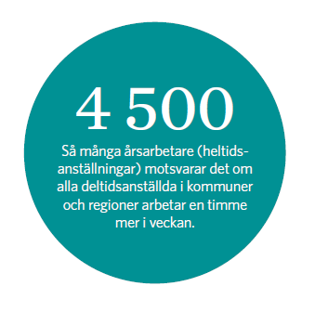
Notes:
En stor andel medarbetare i kommuner och regioner arbetar fortfarande
deltid. Kvinnor arbetar mer deltid än män oavsett yrkesgrupp.
Målet är att heltidsarbete ska vara norm i alla verksamheter.
Viktiga steg för att ställa om till en heltidsorganisation är att alla
nyanställningar är på heltid, att deltidsanställda erbjuds heltidsanställning
och att beslut om önskad sysselsättningsgrad i kommuner
successivt fasas ut.
Arbetet med att införa heltidsarbete som norm är långsiktigt
och kräver uthållighet, från både chefer och medarbetare. För
att öka heltidsarbetet krävs en grundläggande förändring av hur
verksamheterna organiseras och bemannas. Ofta innebär arbetet
stora förändringar för samtliga i verksamheten – inte bara för de
som börjar arbeta mer.
Alla kommuner och regioner har lokala handlingsplaner för ökat
heltidsarbete sedan 2018. Läs mer på www.heltid.nu.

Slide 29
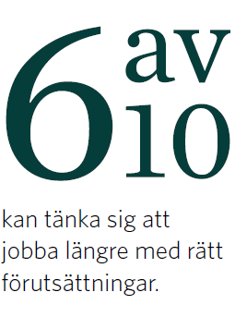
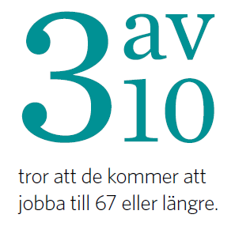
Notes:
Erfarna medarbetare har värdefull kompetens. I takt med att
medellivslängden ökar kan även arbetslivet förlängas. Med fler
år i yrkeslivet ökar välfärdens möjligheter att möta kompetensutmaningen.
Många medarbetare både kan och vill jobba längre. Det är allt fler
som väljer att arbeta kvar, eller kommer tillbaka efter pensionering.
Sedan 2010 har antalet anställda som är 65 år och äldre i kommuner
och regioner mer än fördubblats, till 51 000 personer 2019.7
Arbetsgivarnas attityder till erfarna medarbetare är central för
medarbetarnas förutsättningar att vilja arbeta vidare. Det är viktigt
att ta tillvara medarbetarnas kompetens och erfarenhet för
att öka möjligheten att förlänga arbetslivet. Signalera tidigt att
medarbetare som närmar sig pensionsålder är en viktig resurs.
Ett förlängt arbetsliv förutsätter att ålder beaktas i det systematiska
arbetsmiljöarbetet, oavsett om det gäller yngre eller äldre
medarbetare. Ett livslångt lärande med möjlighet att utbilda och
fortbilda sig är också viktigt för att förlänga arbetslivet.
Not. 7. När vi redovisar statistik över de som är 65 år och äldre ingår månads- liksom timavlönade.

